Slide 1

Aprenda Pensamento Computacional e Scratch!
AULA 01
Maristela Terto de Holanda (Prof.ª Dr.ª)
Vinícius Aguiar Monteiro (Graduando)

Slide 2
SOBRE NÓS
Somos o CODIFICO, um projeto de extensão da Universidade de Brasília (UnB), coordenado pela Profa. Dra. Maristela Terto de Holanda, que tem como objetivo o ensino do Pensamento Computacional e da primeira linguagem de programação para os estudantes de escolas públicas do Distrito Federal.

Slide 3
E vocês? Quem são?

Slide 4
> Conteúdo Programático
Item | Conteúdo | Carga Horária
Módulo I | Pensamento computacional | 2h
Módulo II | Scratch | 8h
 | TOTAL: | 10h

Slide 5
> Módulo I
Conteúdo | Descrição | CH (h)
Módulo I
Introdução do curso e ambientação | Apresentar o curso e conhecer os estudantes | 2
Pensamento computacional | Apresentar o significado de Pensamento Computacional
Pilares do pensamento computacional | Descrever os quatro pilares para o pensamento computacional
Fluxograma | Apresentar Conceitos de fluxograma e exemplos | 1
Pseudocódigo | Apresentar Conceitos de pseudocódigo e exemplos
 | TOTAL: | 2h

Slide 6
> Módulo II – Parte I
Conteúdo |  | Descrição | CH (h)
MÓDULO II – PARTE I
Introdução à programação e utilização do Scratch | Apresentar a programação para resolução de tarefas cotidianas para os alunos, o ambiente de programação Scratch e os diferentes tipos de comandos para criação de cenários | Apresentar a programação para resolução de tarefas cotidianas para os alunos, o ambiente de programação Scratch e os diferentes tipos de comandos para criação de cenários |  | 2
Conceitos de algoritmos e criação de figuras e efeitos visuais e sonoros com Scratch | Apresentar os conceitos de algoritmos, descrição narrativas de algoritmos, efeitos sonoros e visuais disponíveis no Scratch, utilização de camadas e criação de cenas com animações | Apresentar os conceitos de algoritmos, descrição narrativas de algoritmos, efeitos sonoros e visuais disponíveis no Scratch, utilização de camadas e criação de cenas com animações |  | 1
Procedimentos | Apresentar e Implementar procedimentos em Scratch e técnicas para construção de comandos | Apresentar e Implementar procedimentos em Scratch e técnicas para construção de comandos |  | 2
Variáveis | Apresentar e Implementar tipos de dados no Scratch, criar e manipular dados | Apresentar e Implementar tipos de dados no Scratch, criar e manipular dados |  | 1
 | TOTAL: | TOTAL: |  | 4H

Slide 7
> Módulo II – Parte II
Conteúdo | Descrição | CH (h)
MÓDULO II – PARTE II
Estruturas de decisão | Apresentar e Implementar técnicas para resolução de problemas, uso dos comandos de seleção e fluxo de controle |  | 2
Estruturas de repetição | Apresentar e Implementar estruturas de repetição para execução de comandos eficientes e variáveis de controle |  | 1
Processamento de strings | Apresentar e Implementar técnicas para processamento de strings |  | 2
Finalização do trabalho | Finalizar o projeto |  | 1
 | TOTAL: |  | 4H

Slide 8
> Regras e Orientações
Caso tenha dúvidas, pergunte na hora
Pergunte sempre que tiver dúvidas
A interação de vocês é a chave do aprendizado
Toda aula terá lista de chamada
Fiquem livres para pesquisarem por fora
As aulas ocorrerão pelo presencialmente no laboratório da escola
Aulas toda segunda-feira, das 14h às 16h, do dia 02/05/2022 até 30/05/2022
O material de apoio e atividades estarão no Google Drive
Iremos realizar sorteios de brindes para quem participar

Slide 9
O Pensamento Computacional e seus Pilares

Slide 10
> Objetivos de Aprendizagem
01
O que é o Pensamento Computacional
02
Quatro pilares do pensamento computacional
03
Aplicar os pilares para resolução de problemas

Slide 11

> Pilares do Pensamento Computacional
Decomposição
Reconhecimento de Padrões
Abstração
O Algoritmo
Jeannette M. Wing: Computational Thinking. Commun. ACM 43(3) [1]: 33-35 (2006)

Slide 12
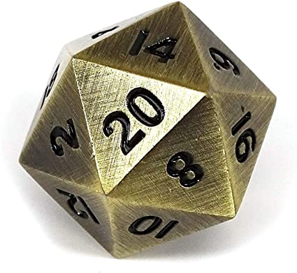
> Dados
Informação que o computador “guarda” para utilizar depois
Ex: pdf, txt, números, imagem, programas (jogos)...

Slide 13
> Decomposição
Dividir (decompor) um problema complexo em problemas menores e mais fáceis de se resolver.
Ex.:
Problema: Estudar para as provas bimestrais
Problemas menores: Estudar cada matéria por vez
Problema: Limpar a casa
Problemas menores: Limpar cada cômodo por vez ou limpar de cima para baixo...

Slide 14
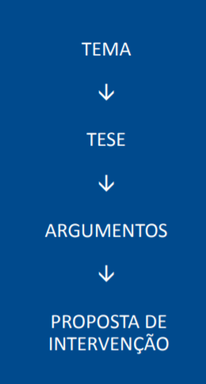

> Decomposição
Dado pela prova
Introdução
Desenvolvimento
Conclusão
BRASIL. Instituto Nacional de Estudos e Pesquisas Educacionais Anísio Teixeira (Inep). A redação no Enem 2020:
cartilha do participante. Brasília, DF: INEP, 2020.

Slide 15
> DECOMPOSIÇÃO: É HORA DE BRILHAR!
Deem exemplos de como aplicar a decomposição no seu cotidiano!

Slide 16
> Reconhecimento de Padrões
Análise dos dados e suas características
check point
Observar características em comum
Propor uma solução geral para problemas de mesma característica

Slide 17
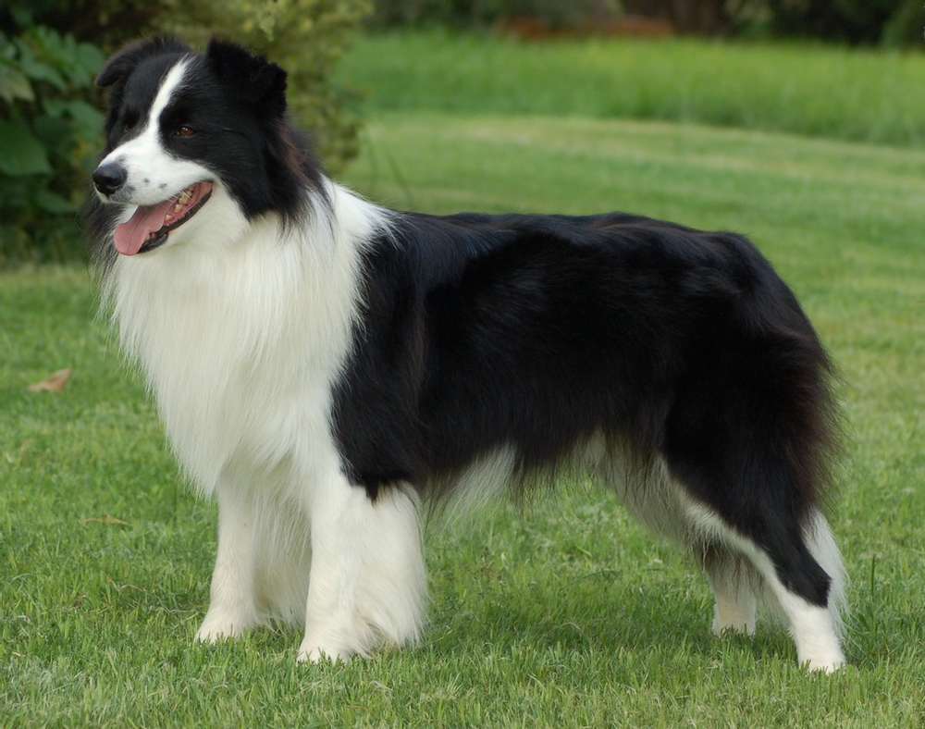
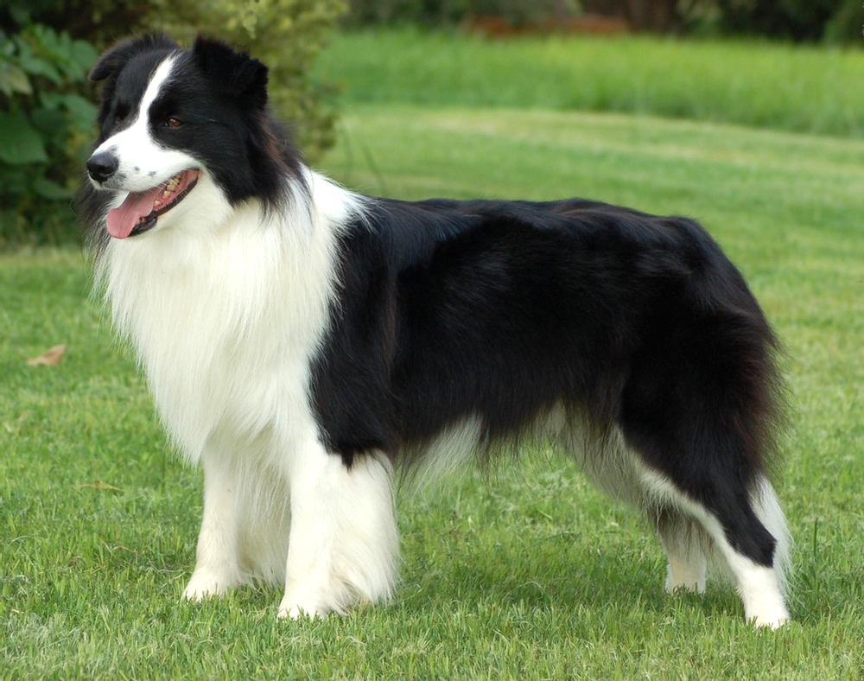
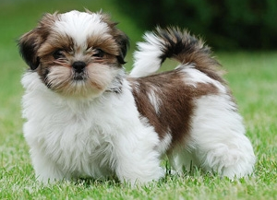
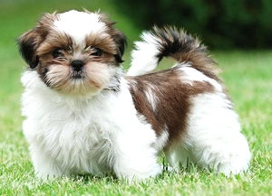
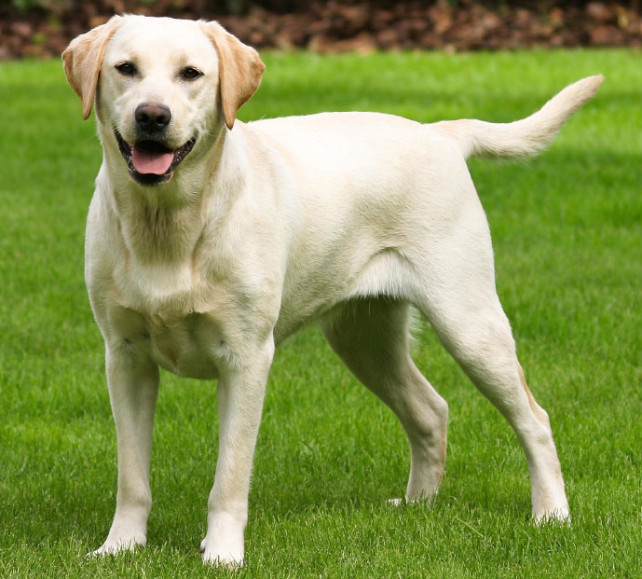

> Desenhando cachorros
Adaptado do Curso “Computational thinking for problem solving”. Universidade da Pensilvânia, 2022.

Slide 18
> Reconhecimento de Padrões
Ex.:
Qual o próximo número da sequência abaixo:
2, 4, 6, 8, [ ]
Quais características as aves possuem em comum?
Todas possuem: Dois olhos, penas, asas, patas...

Slide 19
> RECONHECIMENTO DE PADRÕES: AGORA É A VEZ DE VOCÊS!
Deem exemplos de como aplicar o reconhecimento de padrões no seu cotidiano!

Slide 20


> Abstração
• Seleção de características relevantes para a solução do problema
Analisar o “tipo” dos dados

Slide 21
> Abstração
Ex.:
Marcação de trechos de textos em livros
Resenhas/resumos de livros/filmes
Seleção de informações relevantes para nós no cotidiano
Mapas são abstrações do mundo real!

Slide 22
> Analisando os dados de uma turma
NOME DA MATÉRIA
PROFESSOR(A)
HORÁRIOS
TURMA
Nº ALUNOS
DIAS DA SEMANA
DATA INÍCIO

Slide 23
> Analisando os dados de uma turma
3º A BLOCO I
HORÁRIO | SEGUNDA | TERÇA | QUARTA | QUINTA | SEXTA
07:15 – 8:40 | HISTÓRIA | QUÍMICA | HISTÓRIA | MATEMÁTICA | FILOSOFIA
9:10 – 9:50 | BIOLOGIA | MATEMÁTICA | FILOSOFIA | INGLÊS | ED. FÍSICA
9:50 – 10:30 | BIOLOGIA | PORTUGUÊS | FILOSOFIA | INGLÊS | ED. FÍSICA
11:00 – 12:15 | PORTUGUÊS | INGLÊS | BIOLOGIA | QUÍMICA | PORTUGUÊS

Slide 24
> Analisando os dados de uma turma
3º A BLOCO I (40 alunos) – 08/03/2021
HORÁRIO | SEGUNDA | TERÇA | QUARTA | QUINTA | SEXTA
07:15 – 8:40 | HISTÓRIA (Prof. Luiz) | QUÍMICA (Prof. José) | HISTÓRIA (Prof. Luiz) | MATEMÁTICA (Prof. Robson) | FILOSOFIA (Prof. Ailton)
9:10 – 9:50 | BIOLOGIA (Prof. A definir) | MATEMÁTICA (Prof. Robson) | FILOSOFIA (Prof. Ailton) | INGLÊS (Prof.ª Mª Clara) | ED. FÍSICA (Prof. Edmo)
9:50 – 10:30 | BIOLOGIA (Prof. A definir) | PORTUGUÊS (Prof. Lilene) | FILOSOFIA (Prof. Ailton) | INGLÊS (Prof.ª Mª Clara) | ED. FÍSICA (Prof. Edmo)
11:00 – 12:15 | PORTUGUÊS (Prof. Lilene) | INGLÊS (Prof.ª Mª Clara) | BIOLOGIA (Prof. A definir) | QUÍMICA (Prof. José) | PORTUGUÊS (Prof. Lilene)

Slide 25
> ABSTRAÇÃO: VOCÊS CONSEGUEM!
Deem exemplos de como aplicar a abstração e representação de dados no seu cotidiano!

Slide 26

> Algoritmos
Instruções passo a passo para resolver um problema
Identifica o que deve ser feito e a ordem de execução
Sim, é aqui que a coisa fica boa!

Slide 27
> Estrutura Básica
ENTRADA
PROCESSAMENTO
SAÍDA

Slide 28
> Fluxograma
Nome
Símbolo
Começo e fim de programas
COMEÇO
PARADA
Ações realizadas ao longo do programa
Ação
Ação que exige uma tomada de decisão para continuidade
DECISÃO
Ação que exige dados a serem utilizados ao longo do programa
ENTRADA/SAÍDA DE DADOS
Indicador de sequência das ações

Slide 29
> Assistir a uma aula online
COMEÇO
Ligar o computador ou celular
Abrir o aplicativo ou site
Entrar na aula
Assistir a aula
Sair da aula
PARADA
Comandos Lineares

Slide 30
> Chamar a pessoa que você gosta para sair
COMEÇO
Entrada: Nome da pessoa que você gosta
Chamar a pessoa para comer um salgado na cantina
Esperar uma resposta da pessoa
Sim
Não
A pessoa aceitou?
Encontro na cantina!
Chorar no caminho para casa!
PARADA
Condicional com entrada

Slide 31
> ATIVIDADE
Elaborar um fluxograma (algoritmo) para resolver algum problema.
Utilizar os símbolos apresentados na aula.
Utilizar condição e entrada de dados, igual o último exemplo apresentado em aula.
Preferencialmente feito a mão.
Enviar foto da resolução.

Slide 32
Algoritmos: Fluxogramas e Pseudocódigo

Slide 33
> Objetivos de Aprendizagem
01
Capacidade de elaborar a solução de um problema de maneira esquemática
02
Habilidade de desenvolvimento de algoritmos utilizando fluxogramas e pseudocódigos

Slide 34
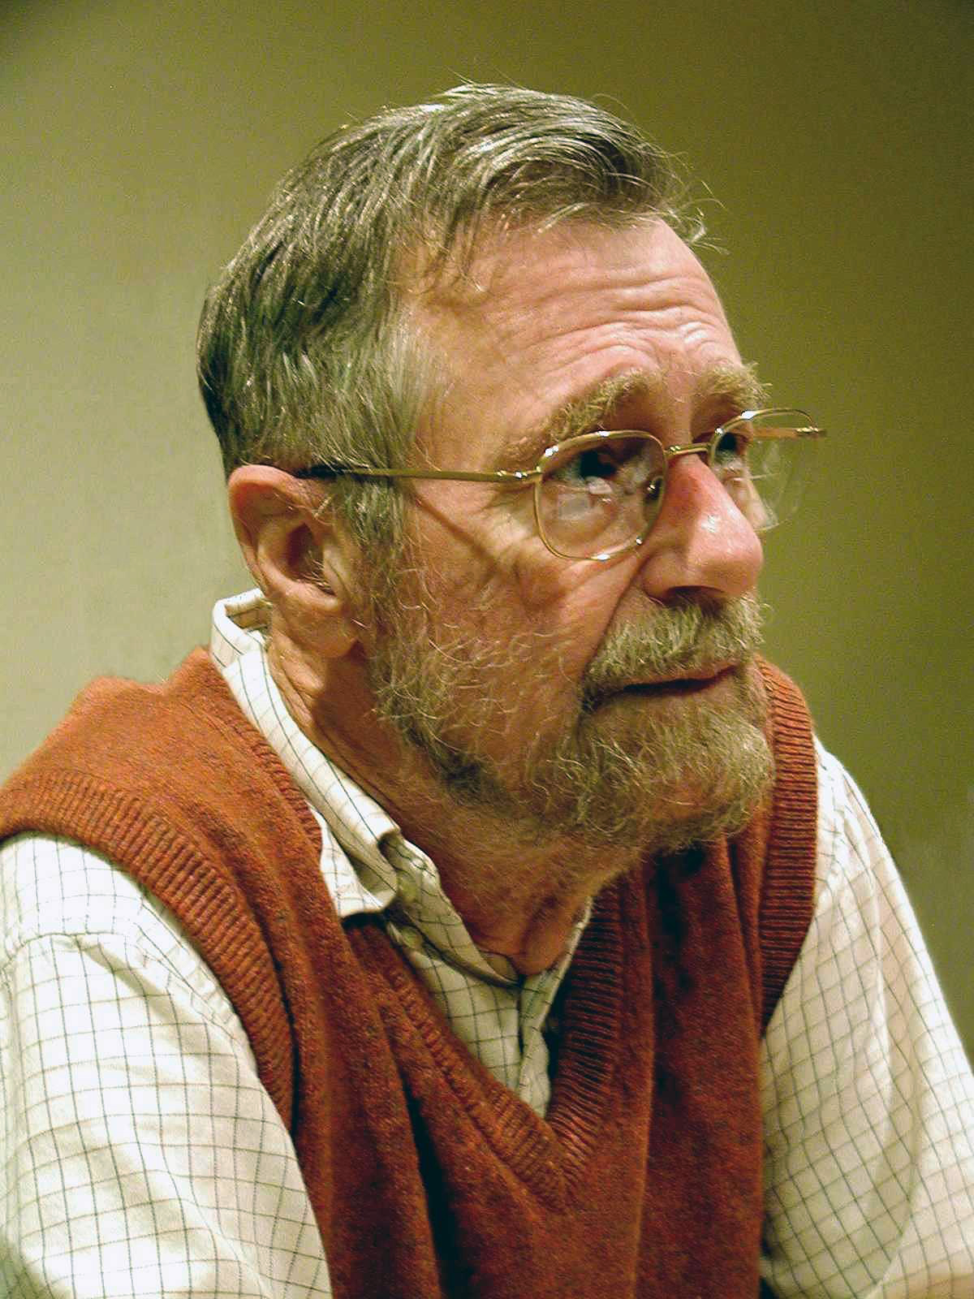
> Fluxogramas e Pseudocódigo
> Fluxograma
Esquematização da solução de um problema
> Pseudocódigo
Pré-código em uma linguagem que o computador ainda não entende
“Se debugar é o processo de retirar erros, programar é o processo de adicioná-los” - Edsger Dijkstra

Slide 35
> Calculando a média das notas
MATÉRIA | 1º BIM | 2º BIM | 3º BIM | 4º BIM | MÉDIA
PORTUGUÊS | 8,20 | 5,70 | 6,50 | 8,40 | ???
MATEMÁTICA | 6,80 | 7,50 | 8,50 | 9,20 | ???
ED. FÍSICA | 8,90 | 9,00 | 10,00 | 9,50 | ???
HISTÓRIA | 7,10 | 8,20 | 9,30 | 10,00 | ???
INGLÊS | 7,00 | 6,50 | 8,20 | 9,00 | ???
FILOSOFIA | 8,20 | 6,50 | 5,20 | 8,00 | ???
BIOLOGIA | 7,50 | 8,50 | 8,20 | 9,30 | ???
QUÍMICA | 8,50 | 7,50 | 8,00 | 6,50 | ???

Slide 36
> Calculando a média das notas > Fluxograma
COMEÇO
Input: Nota 1, 2, 3 e 4
Realizar média
Output: Apresentar o resultado
PARADA

Slide 37
> Calculando a média das notas > Pseudocódigo
1 Entrada: nota 1. nota 2, nota 3, nota 4
2 Média <- soma(nota 1 + nota 2 + nota 3 + nota 4) /4
3 Saída: Apresentar a média do estudante
4 Parada

Slide 38
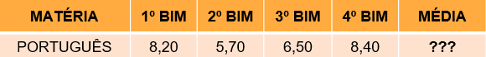
> Calculando a média das notas > Pseudocódigo
1 Entrada: nota 1. nota 2, nota 3, nota 4
2 Média <- soma(nota 1 + nota 2 + nota 3 + nota 4) /4
3 Saída: Apresentar a média do estudante
4 Parada 28.80 / 4 = 7.20

Slide 39
> Procurando o maior valor dentre uma lista de números
MATÉRIA | 1º BIM | 2º BIM | 3º BIM | 4º BIM | MÉDIA
PORTUGUÊS | 8,20 | 5,70 | 6,50 | 8,40 | 7,20
MATEMÁTICA | 6,80 | 7,50 | 8,50 | 9,20 | 8,00
ED. FÍSICA | 8,90 | 9,00 | 10,00 | 9,50 | 9,35
HISTÓRIA | 7,10 | 8,20 | 9,30 | 10,00 | 8,65
INGLÊS | 7,00 | 6,50 | 8,20 | 9,00 | 7,68
FILOSOFIA | 8,20 | 6,50 | 5,20 | 8,00 | 6,98
BIOLOGIA | 7,50 | 8,50 | 8,20 | 9,30 | 8,38
QUÍMICA | 8,50 | 7,50 | 8,00 | 6,50 | 7,63

Slide 40
> Procurar a maior média dentre a lista
7,20 8,00 9,35 8,65 7,68 6,98 8,38 7,63

Slide 41
> Procurar a maior média dentre a lista > Fluxograma
Começo
Input: Lista de números
Definir o primeiro elemento como sendo o “maior”
Existem mais números a serem analisados?
Não
Output: Maior número
Sim
PARADA
Analisa o próximo número
Não
O próximo elemento é maior que o “maior”?
Sim
Definir o elemento encontrado como sendo o “maior”

Slide 42
> Procurar a maior média dentre a lista > Pseudocódigo
1 Entrada: lista de valores e o valor a ser encontrado
2 Maior_valor <- primeiro elemento da lista
3 Para cada item na lista:
4 Se item > Maior_valor:
5 Então Maior_valor <- item
6 Saída: Apresentar o Maior_valor encontrado
7 Parada

Slide 43
> Procurar a maior média dentre a lista > Em termos gráficos:
7,20 8,00 9,35 8,65 7,68 6,98 8,38 7,63

Slide 44
> Procurar a maior média dentre a lista > Em termos gráficos:
7,20 8,00 9,35 8,65 7,68 6,98 8,38 7,63
Maior = 7,20

Slide 45
> Procurar a maior média dentre a lista > Em termos gráficos:
7,20 8,00 9,35 8,65 7,68 6,98 8,38 7,63
Maior = 7,20
8,00 é maior que 7,20? Sim!

Slide 46
> Procurar a maior média dentre a lista > Em termos gráficos:
7,20 8,00 9,35 8,65 7,68 6,98 8,38 7,63
Maior = 8,00

Slide 47
> Procurar a maior média dentre a lista > Em termos gráficos:
7,20 8,00 9,35 8,65 7,68 6,98 8,38 7,63
Maior = 8,00
9,35 é maior que 8,00? Sim!

Slide 48
> Procurar a maior média dentre a lista > Em termos gráficos:
7,20 8,00 9,35 8,65 7,68 6,98 8,38 7,63
Maior = 9,35

Slide 49
> Procurar a maior média dentre a lista > Em termos gráficos:
7,20 8,00 9,35 8,65 7,68 6,98 8,38 7,63
Maior = 9,35
8,65 é maior que 9,35? Não!

Slide 50
> Procurar a maior média dentre a lista > Em termos gráficos:
7,20 8,00 9,35 8,65 7,68 6,98 8,38 7,63
Maior = 9,35

Slide 51
> Procurar a maior média dentre a lista > Em termos gráficos:
7,20 8,00 9,35 8,65 7,68 6,98 8,38 7,63
Maior = 9,35
7,68 é maior que 9,35? Não!

Slide 52
> Procurar a maior média dentre a lista > Em termos gráficos:
7,20 8,00 9,35 8,65 7,68 6,98 8,38 7,63
Maior = 9,35

Slide 53
> Procurar a maior média dentre a lista > Em termos gráficos:
7,20 8,00 9,35 8,65 7,68 6,98 8,38 7,63
Maior = 9,35
6,98 é maior que 9,35? Não!

Slide 54
> Procurar a maior média dentre a lista > Em termos gráficos:
7,20 8,00 9,35 8,65 7,68 6,98 8,38 7,63
Maior = 9,35

Slide 55
> Procurar a maior média dentre a lista > Em termos gráficos:
7,20 8,00 9,35 8,65 7,68 6,98 8,38 7,63
Maior = 9,35
8,38 é maior que 9,35? Não!

Slide 56
> Procurar a maior média dentre a lista > Em termos gráficos:
7,20 8,00 9,35 8,65 7,68 6,98 8,38 7,63
Maior = 9,35

Slide 57
> Procurar a maior média dentre a lista > Em termos gráficos:
7,20 8,00 9,35 8,65 7,68 6,98 8,38 7,63
Maior = 9,35
7,63 é maior que 9,35? Não!

Slide 58
> Procurar a maior média dentre a lista > Em termos gráficos:
7,20 8,00 9,35 8,65 7,68 6,98 8,38 7,63
Maior = 9,35

Slide 59
> Ordenando 3 elementos > Fluxograma
COMEÇO
Input: três elementos
Sim
Primeiro > segundo?
Trocar primeiro com segundo
Não
Sim
Segundo > terceiro?
Não
Trocar segundo com terceiro
Sim
Primeiro > segundo?
Não
Trocar primeiro com segundo
Output: os elementos em ordem
PARADA

Slide 60
> Ordenar 3 elementos > Pseudocódigo
1 Entrada: três elementos
2 Se primeiro_elem > segundo_elem:
3 Então auxiliar <- primeiro_elem
4 primeiro_elem <- segundo_elem
5 segundo_elem <- auxiliar
6 Se segundo_elem > terceiro_elem:
7 Então auxiliar <- segundo_elem
8 segundo_elem <- terceiro_elem
9 terceiro_elem <- auxiliar
10 Se primeiro_elem > segundo_elem:
11 Então auxiliar <- primeiro_elem
12 primeiro_elem <- segundo_elem
13 segundo_elem <- auxiliar
14 Saída: elementos em ordem
15 Parada

Slide 61
> Números primos
Qual será o próximo número?
2, 3, 5, 7, 11, 13, 17, 19, ?

Slide 62
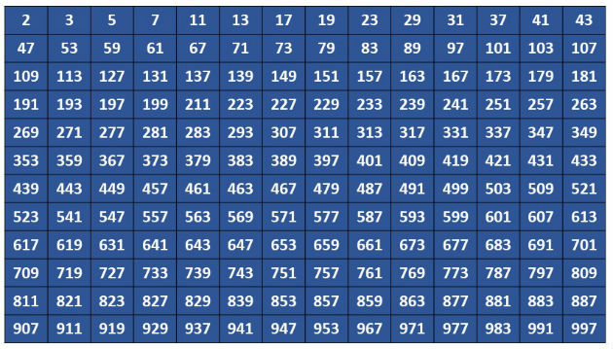
> Números primos
Crédito: https://static.todamateria.com.br/upload/ta/be/tabelaprimos1000.jpg

Slide 63
> É um número primo?
N | AUXILIAR | TOTAL
5 | 1 | 0
5 | 2 | 1
5 | 3 | 1
5 | 4 | 1
5 | 5 | 1
5 | 6 | 2
COMEÇO
Input: Um número inteiro pisitivo (num)
AUXILIAR = 1
TOTAL = 0
Não
“AUXILIAR” É MENOR OU IGUAL A “NUM”?
Output: “É PRIMO!!”
Sim
Sim
Não
RESTO DA DIVISÃO ENTRE “NUM” E “AUXILIAR” É IGUAL A “0”?
“TOTAL” É IGUAL A “2”?
AUXILIAR = AUXILIAR + 1
PARADA
Sim
Não
TOTAL = TOTAL + 1
Output: “NÃO É PRIMO!!”

Slide 64
> É um número primo? > Pseudocódigo
1 Entrada: numero, total = 0, auxiliar = 1
2 Enquanto auxiliar <= numero:
3 Se numero % auxiliar = 0:
4 Então total = total + 1
5 auxiliar = auxiliar + 1
6 Se total = 2:
7 Então Saída: Número Primo
8 Senão Saída: Número não é primo
9 Parada

Slide 65
> ATIVIDADE
Fazer 1 fluxograma e 1 pseudocódigo para resolver um problema de sua escolha.
Fluxograma:
Observar o que significa cada figura geométrica
As setas indicam a ordem de execução e sequência
Pseudocódigo:
Observar a “identação” das linhas
A ordem das atividades importa

Slide 66
> Referência bibliográfica:
“Computational Thinking for Problem Solving” - University of Pennsylvania
https://coursera.org/share/0cd6c094004542e5da3f53f100ccdd68
Scratch - https://scratch.mit.edu/

Slide 67
GRATIDÃO!
Caso tenha dúvidas, entre em contato:
codifico.unb@gmail.com
Vinícius: +55(61) 99133-4991
Universidade de Brasília (UnB)

